Slide 1

Python Chess
Von Moritz Gruber, Jonas Glaser-Heiß und Franz Barbist
https://github.com/YTFirestormHD/PythonChess

Slide 2

Ziel
Mithilfe von Pair-Programming und GitHub ein simples Schach-Programm in Python programmieren.
Man soll gegeneinander spielen können, aber auch gegen die eingebundene KI.

Slide 3
Grundprinzip
Brett mit Beschriftung
Funktionierende Figuren (Bewegbar, Schlagen)
Abwechselnde Zugfolge
Erkennen von Schach / Schachmatt
Besondere Züge (En Passant, Rochade)
Einbindung einer Schach-KI (Stockfish)
Menü zum auswählen der KI-Stärke

Slide 4
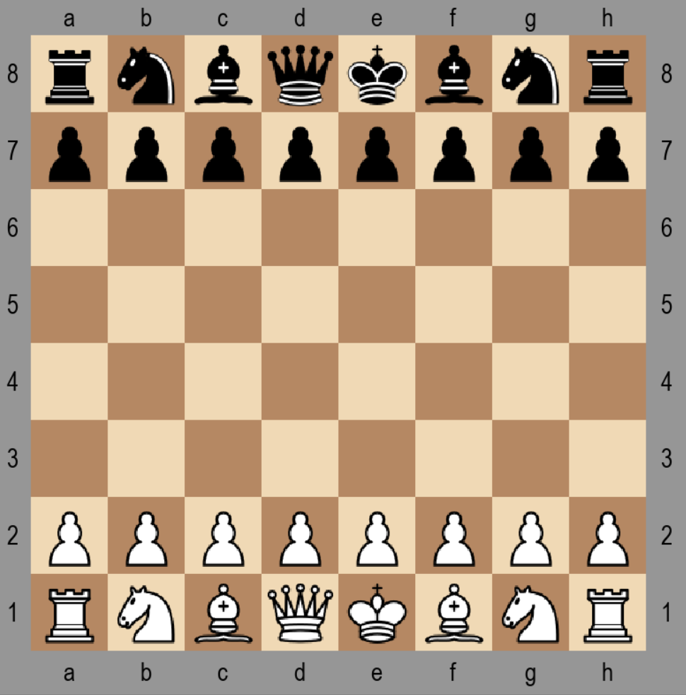
Aktueller build: pre-release beta 1.3.6
Brett mit Beschriftung
Funktionierende Figuren (Bewegbar, Schlagen)
Abwechselnde Zugfolge
Erkennen von Schachmatt
Einbindung der Schach-KI (Stockfish 17.1)

Slide 5
Was wir nicht geschafft haben
Erkennen von Schach
Einbinden von besonderen Zügen (Rochade, En Passant, Bauernumwandlung)
Menü zum Auswählen ob man gegen KI oder Mensch spielen möchte
Menü zum Auswählen der Stärke der KI

Slide 6
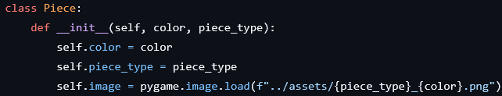
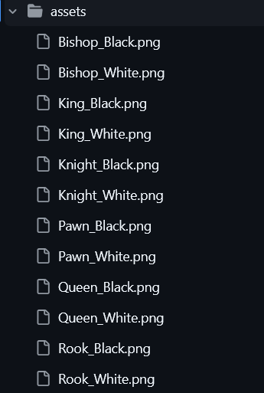
klasse piece
"color" = schwarze oder weise Figur
"piece_type" = welche Figur
"image" = Hinzufügen eines Bildes

Slide 7
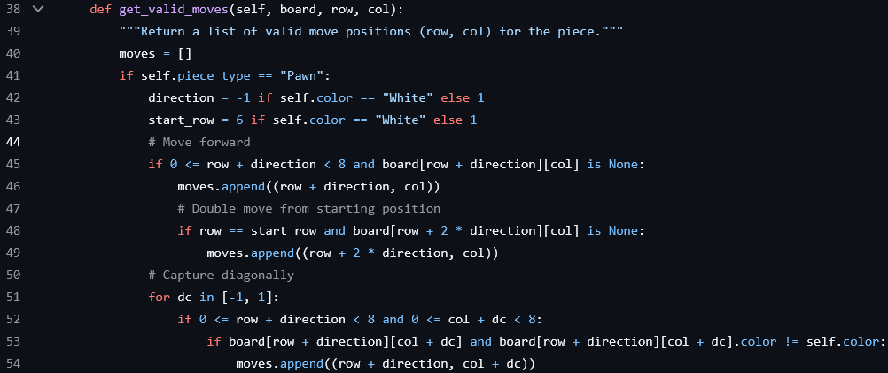
Initialisieren und bewegen der Figuren
41-43: Aufstellen der Figuren
zu beginn des Spiels
45-49: nach vorne gehen
51-54: Figuren der anderen
Farbe diagonal schlagen

Slide 8

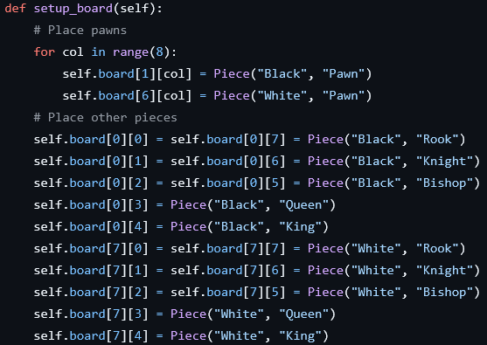
Klasse board
Initialisieren des Bretts und auffüllen
mit "None", also alle Felder sind leer.
"setup_board(self):" Füllt das Brett zu
beginn des Spiels mit den Start-Figuren

Slide 9
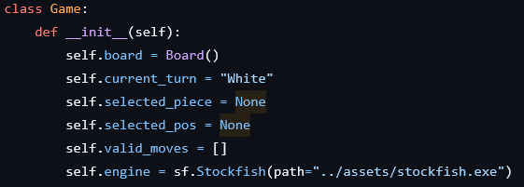
Klasse game

Slide 10
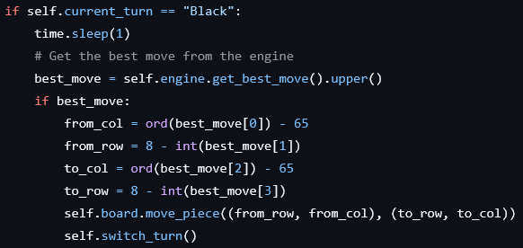
Stockfish
Einbinden der Schach-KI Stockfish
https://pypi.org/project/stockfish/

Slide 11
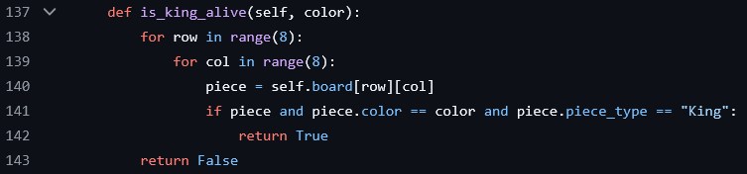
Probleme
Erkennen von Schach / Schachmatt
Problem: Es testet nur ab, ob der König noch auf dem Feld ist oder nicht. Um das Spiel dann zu beenden, muss man den König schlagen.
Erkenne von Schachmatt wurde mithilfe der Stockfish-Bibliothek gelöst.

Slide 12
Was wir ändern würden
Besser strukturieren (in mehrere Dateien aufteilen)
FEN-Notation verwenden

Slide 13
Unser Fazit zum Pair-programming
Hat gut funktioniert

